Slide 1
Skoleledermøte
LUSP – GLU 6.juni 2025
Notes:
Husk presentasjonsrunde

Slide 2
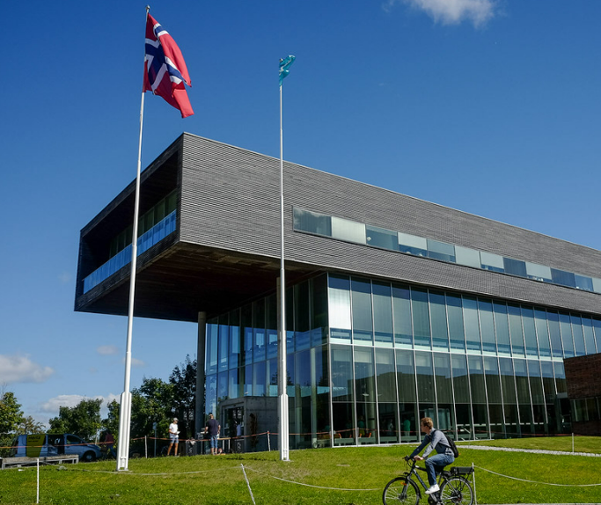
Program
Lunsj og velkommen
Aktuelle saker
Samarbeidsprosjekter
Diskusjonsoppgaver
Neste års praksis

Slide 3
Aktuelle saker
Ny rammeplan 2025
  11 rammeplaner skal reduseres til 2: en rpl for de ordinære lærerutdanningene og en rpl for samiske lærerutdanninger
  Faglig råd for Lærerutdanning 2025
  Tidslinje
Søkertall GLU/HiØ 2025:
  GLU1-7: økning
  GLU5-10: svak nedgang
  Fritak fra opptakskrav innført høsten 2024. Vi opplever ingen store forandringer hos studentene. Det samme gjelder frafall. Merker dere i praksis noe forskjell?
Endringer i GLU på bakgrunn av omstillingsprosessen
  Fagtilbud i 5-10
  Modell
  Tverrsektorielt samarbeid
Samarbeidsavtaler GLU
  OsloMet: samarbeid på 1. og 2. syklus
  Andre institusjoner som ønsker tilbud om fremmedspråk i lærerutdanninger

Slide 4
To rammeplaner
Målet: tilrettelegge for at institusjonene, i samarbeid med praksisfeltet, kan utvikle kvaliteten i norsk lærerutdanning og samtidig gi mer fleksibilitet for å tilpasse utdanningene bedre lokale og regionale kompetansebehov (KD)
Faglig råd for Lærerutdanning 2025 (utvidet) skal skrive utkastet:
  Innhold: Hva er viktige fellesverdier, felles kunnskapsområder, kompetanser for lærere i bhg, grunnskole, videregående opplæring?
  Reguleringer: Hvilke kvalitetshensyn og minimumskrav som bør inngå i rpl for å sikre likeverd?
  Underkapitler: Hvilke kontekster utdanner vi lærere til?

Slide 5
Søkertall (førsteprioritet) GLU/HiØ 2023-2025
 | Endelig antall førstepi i 2025 | Endelig antall førstepri i 2024 | Endelig antall førstepri i 2023
Grunnskolelærer, 1.-7. trinn | 70 | 53 | 60
Grunnskolelærer, 5.-10. trinn | 61 | 67 | 61
Notes:
.

Slide 6
GLU 1-7 > i dag
GLU 1-7 > ny
Masterfag på 150 studiepoeng:
Norsk, Matematikk, Engelsk og Profesjonsrettet pedagogikk
2. studieår velger studentene mellom:
Kroppsøving og idrett, Naturfag, Kunst og håndverk, Engelsk
6. semester velger studentene mellom:
Engelsk, KRLE, Kroppsøving, Naturfag, Samfunnsfag, Musikk, Kunst og håndverk eller Profesjonsrettet pedagogikk som valgfag
Masterfag på 150 studiepoeng:
Norsk, Matematikk, Engelsk og Profesjonsrettet pedagogikk
2. studieår velger studentene mellom:
Kroppsøving og idrett, Samfunnsfag, KRLE, Engelsk
6. semester velger studentene mellom:
Engelsk, KRLE, Kroppsøving, Naturfag, Samfunnsfag, Musikk, Kunst og håndverk eller Profesjonsrettet pedagogikk som valgfag

Slide 7
GLU 5-10 > i dag
GLU 5-10 > ny
Masterfag på 150 studiepoeng:
Norsk, Matematikk, Engelsk, Tysk, og Profesjonsrettet pedagogikk
Fag på 60 studiepoeng (1.-3. studieår):
Kroppsøving, Musikk, Kunst og håndverk, Naturfag, Samfunnsfag, KRLE, Tysk, Fransk og Spansk
Fag på 30 studiepoeng (6. semester):
Naturfag, Kroppsøving, Kunst og håndverk og KRLE, Profesjonsrettet pedagogikk, Musikk, Tysk, Fransk og Spansk
Masterfag på 150 studiepoeng:
Norsk, Matematikk, Engelsk, Tysk, og Profesjonsrettet pedagogikk
Fag på 60 studiepoeng (1.-3. studieår):
Kroppsøving, Samfunnsfag, KRLE, Tysk, Fransk og Spansk
Fag på 30 studiepoeng (6. semester):
Naturfag, Kroppsøving, Kunst og håndverk og KRLE, Profesjonsrettet pedagogikk, Musikk, Tysk, Fransk og Spansk

Slide 8
Samarbeidsprosjekter

Slide 9
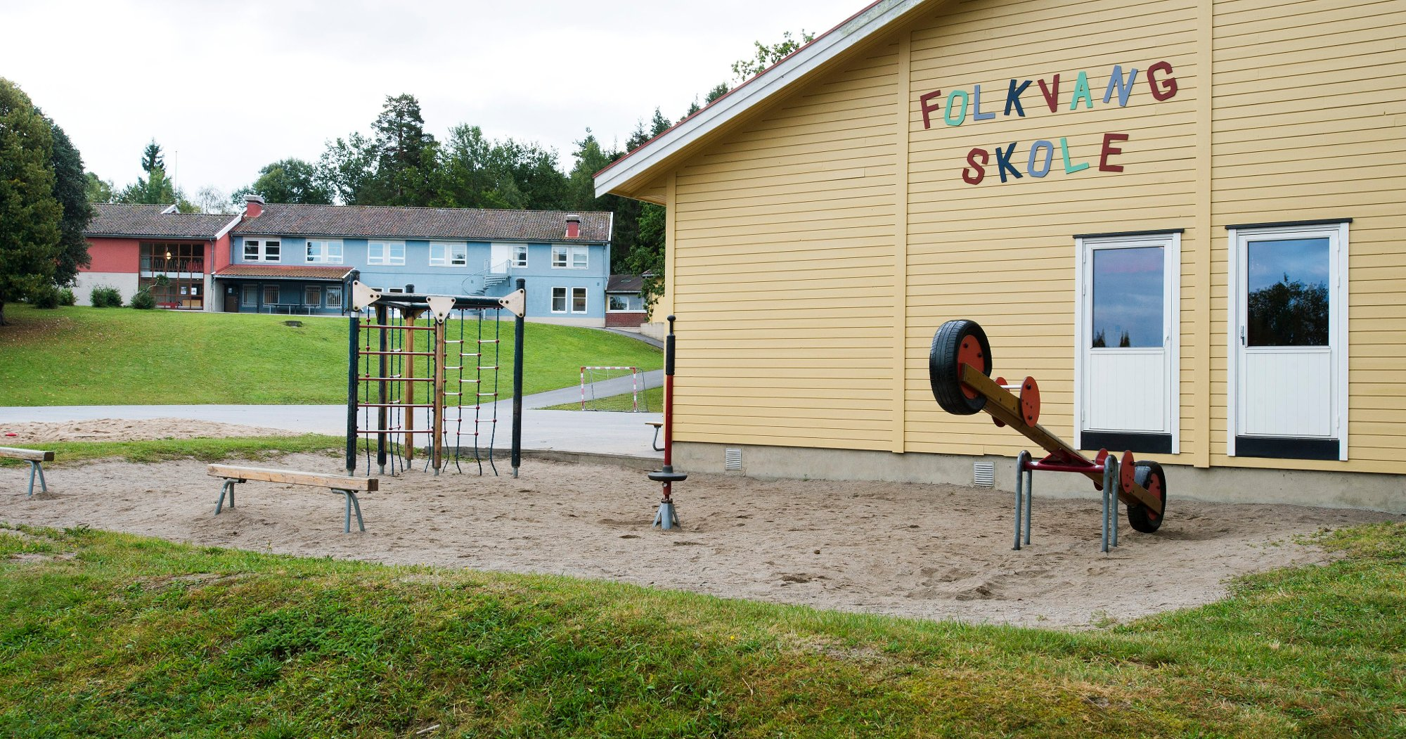
Simulering
3 dager
200 studenter
50 lærere

Slide 10
Hvorfor simulering som pedagogisk metode?
Tett koplet til det utvida praksisbegrepet
Simulering kan potensielt bygge bro mellom teori og praksis (McGarr, 2020; Theelen et al., 2019).
Simulering gir studentene en arena der de kan prøve og feile i en trygg setting(McGarr, 2020; Levin & Muchnik-Rozanov, 2022; Flavian & Levin, 2023; Manburg et al., 2017; Militello et al., 2021).
Metoden fremmer studentaktiv læring (Chernikova et al., 2020)
Bidrar til utviklingen av lærerstudenter sin profesjonelle identitet, selvtillit og evne til å håndtere konflikter, utfordringer og komplekse klasseromssituasjoner (Chernikova et al., 2020; Dittrich et al., 2022; Flavian & Levin, 2023; Yablon et al., 2021).
Notes:
I en metaanalyse
for å legge til rette for læring av komplekse ferdigheter på tvers av fagområder. Jo mer autentisk simuleringen er, desto mer relevant er den for læring.
Ikke et alternativ til praksis, men et supplement
- Veien videre
Workshop i juni på SIM-senteret i Fr.stad
Lage et miljø for simulering på LUSP
Gjennomføre simulering igjen i uke 39

Slide 11
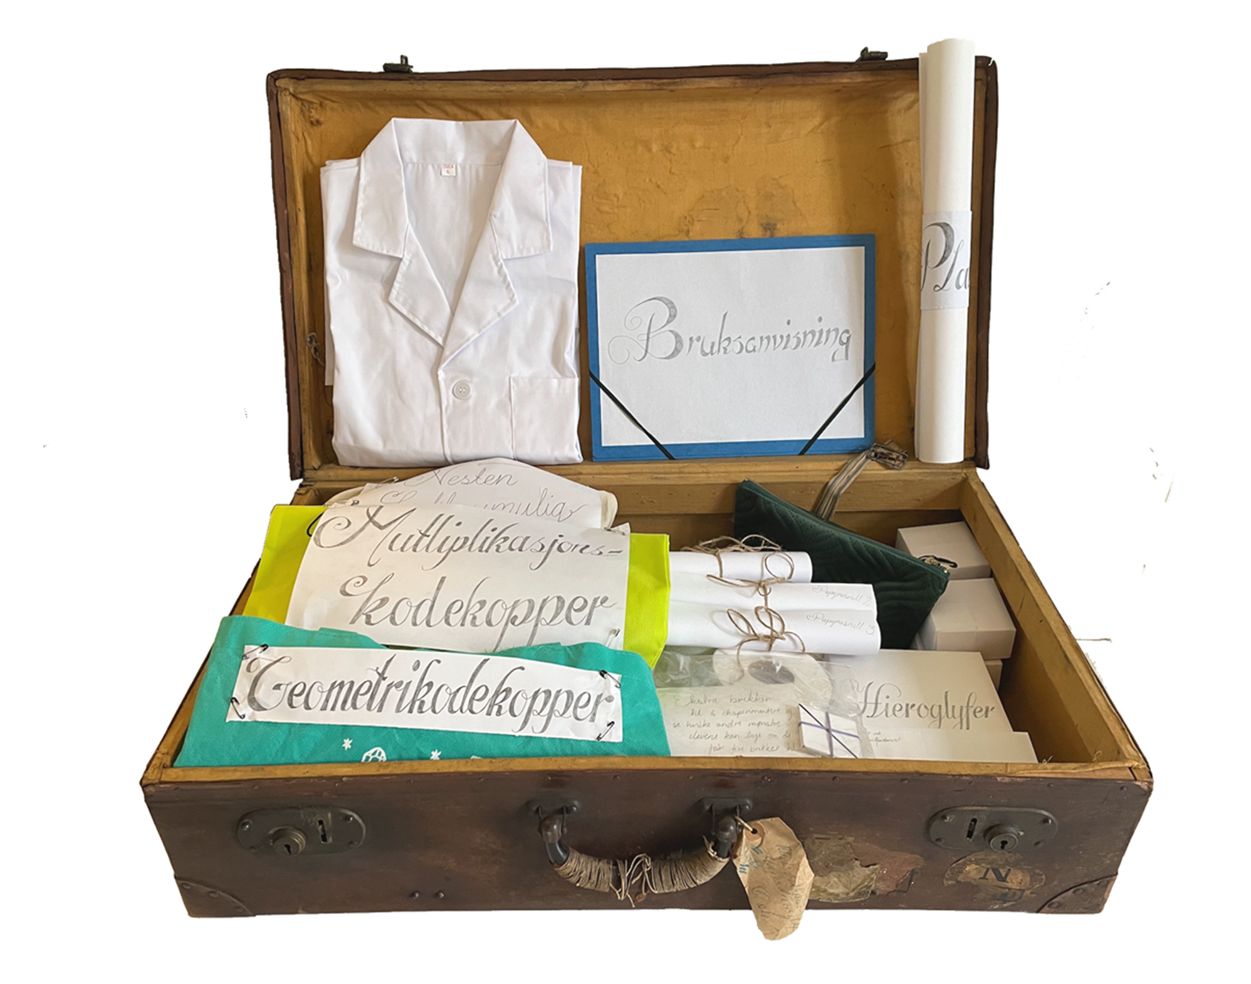
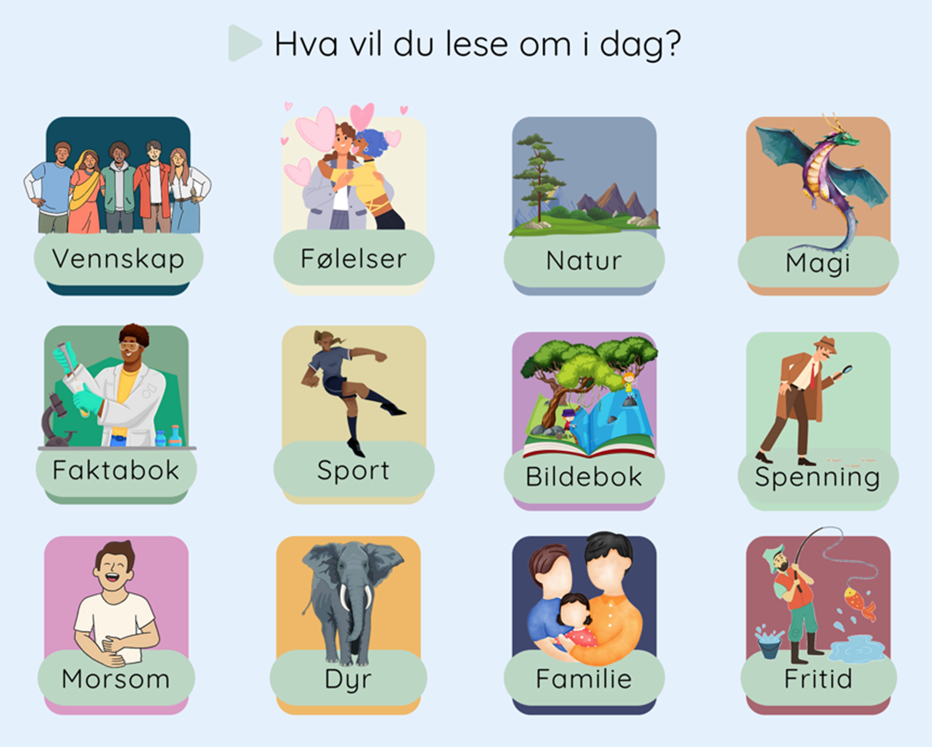
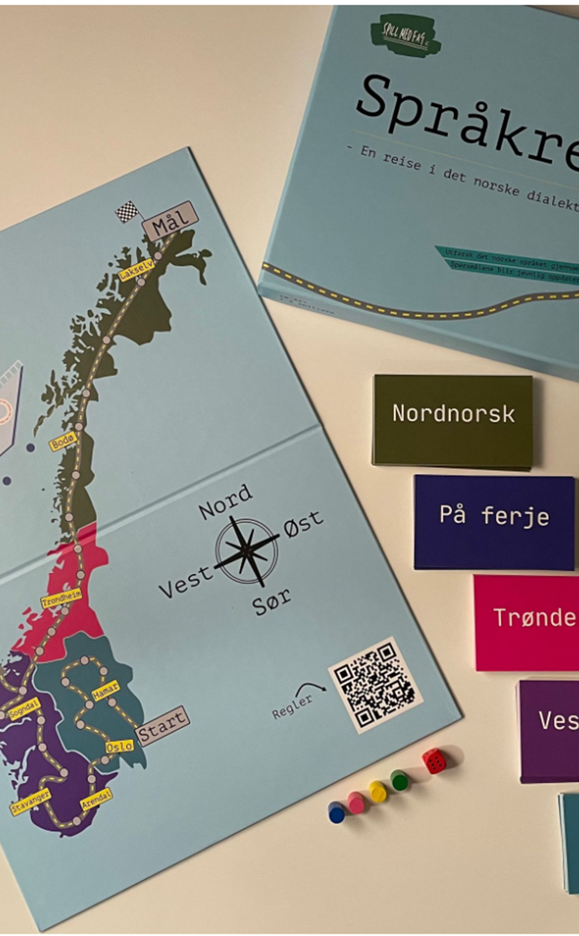
Hvordan kan masteroppgaven gjøre studenten til en bedre lærer i grunnskolen?
Entreprenøriell masteroppgave består av tre elementer
Didaktisk produkt med brukerveiledning (50 %)
Skriftlig begrunnelse (25 %)
Muntlig presentasjon med fagsamtale (25 %)
Notes:
Veileder fra praksisfeltet
Muntlig i disse dager
8-9 oppgaver i år.
Norsk
Kanskje en
Matte
3 på MADI 3-4 på GLU
Eng
3
Tysk
1
Ped
1 eller 2

Slide 12
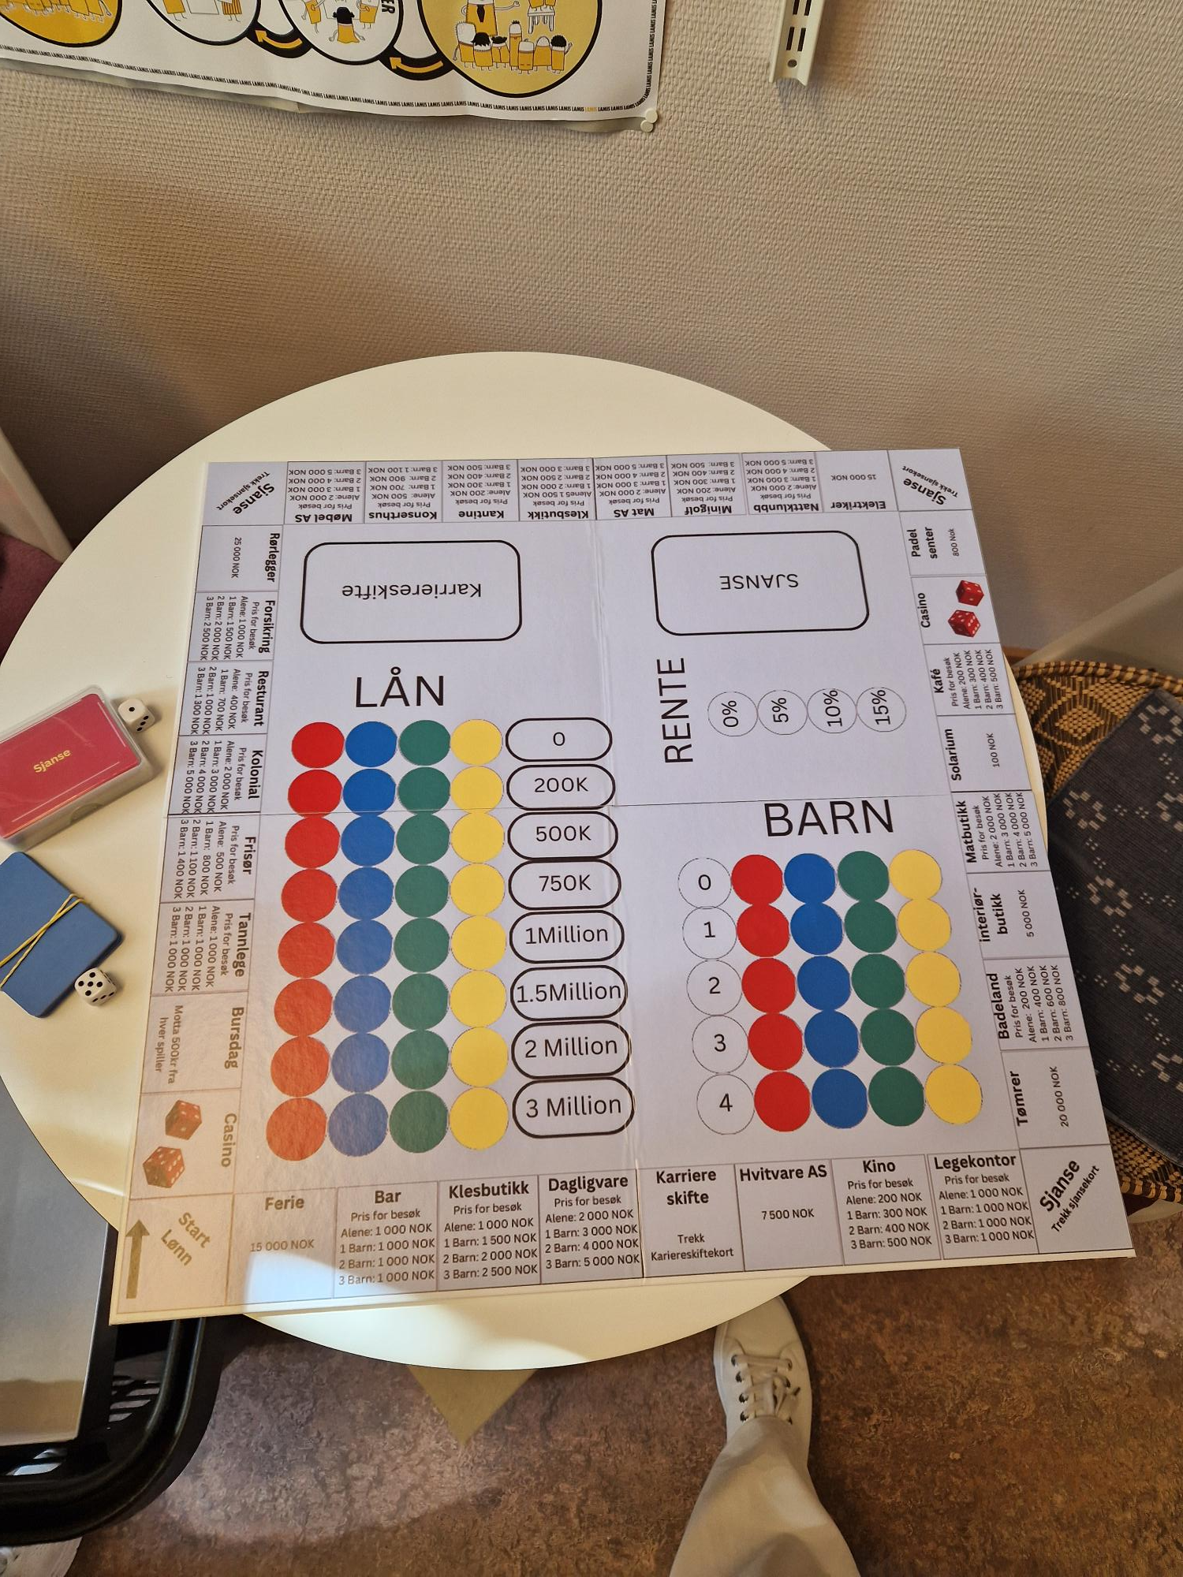
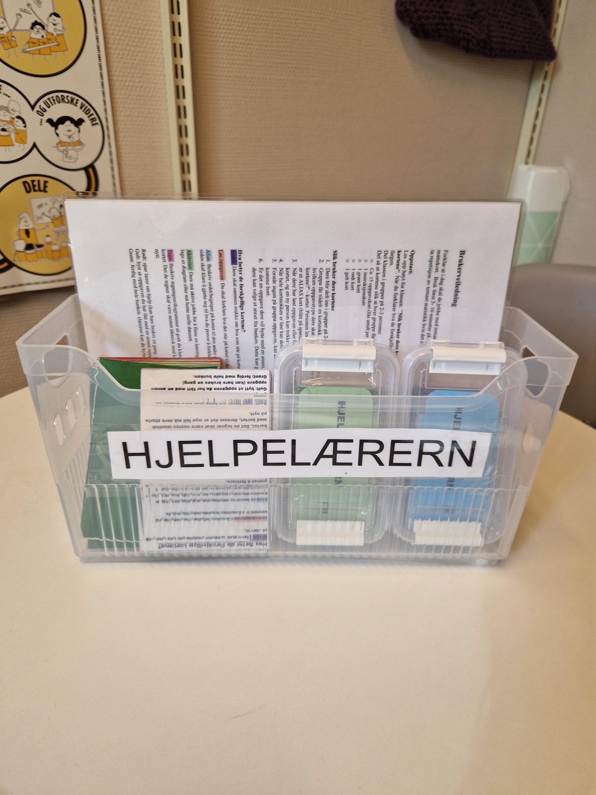
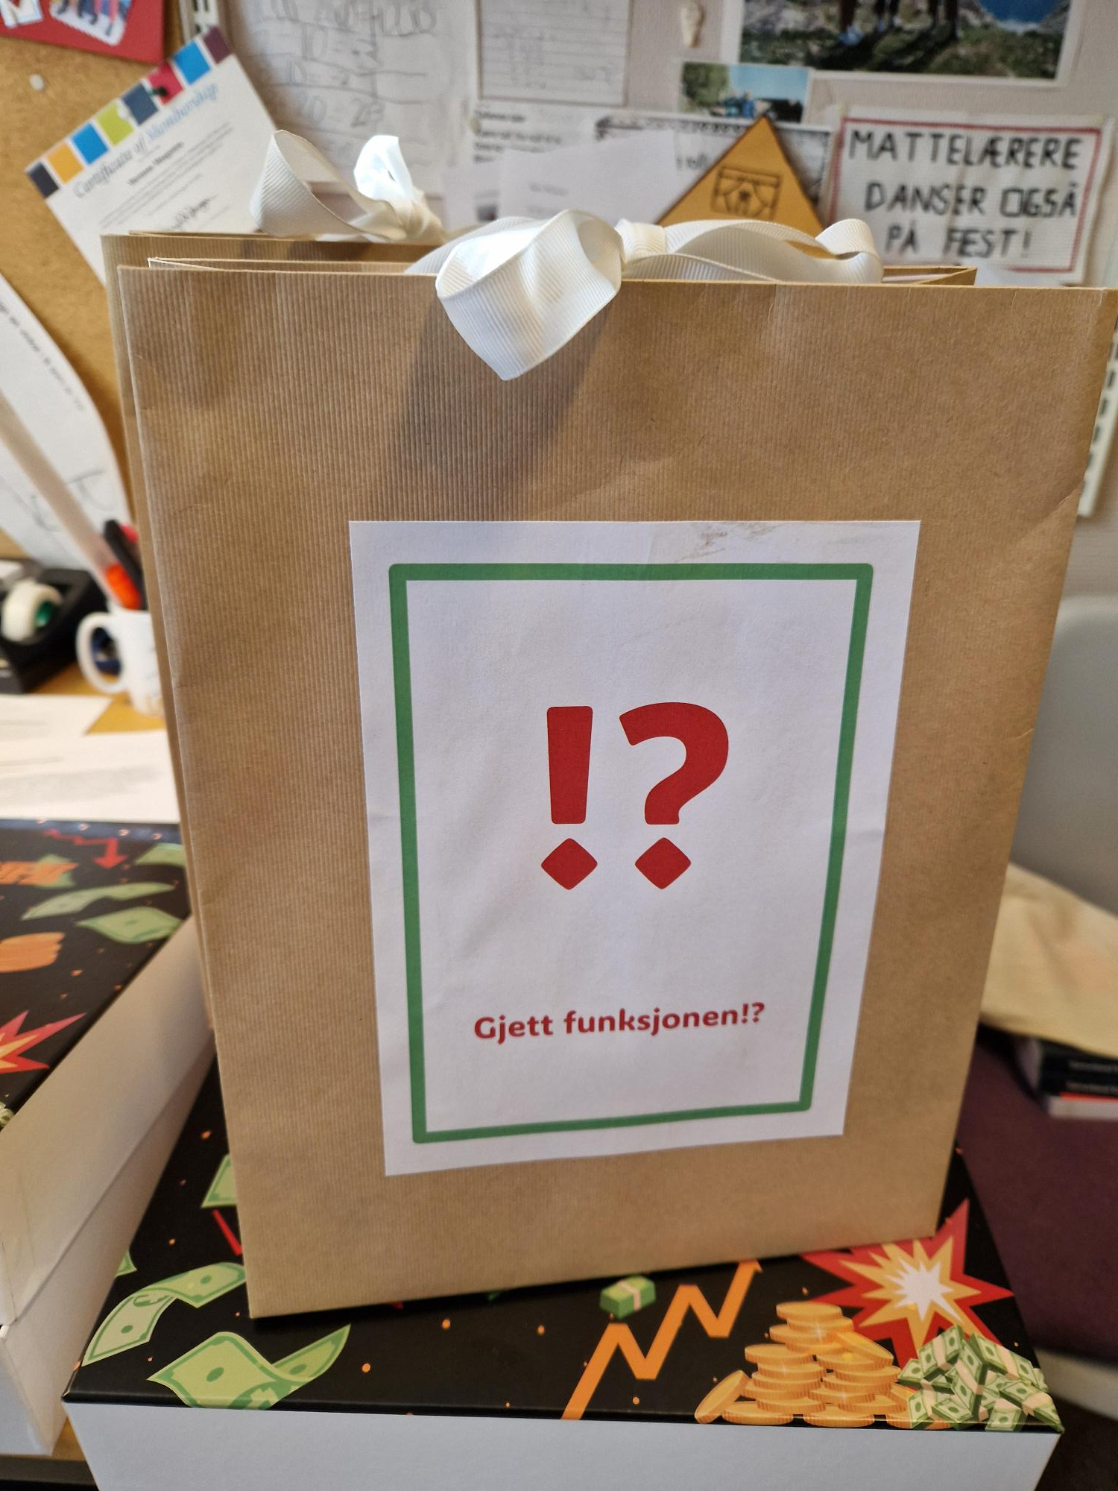

Entreprenørielle masteroppgaver
Notes:
Escape room digitalt – mattematikk personalig økonmoni
Hjelpelæreren – eleven skal trekkekort og samtalekort. Trene muntlig ferdigheter.
Cash crash spill om personlig økonomi.
Digitalt esacape room –pedagogikk
Gjett funksjonene –
Laget en lærerveiledning for bruk av Phyton (tekstprogrammering)
Storyline i Tysk
Spør og snakk om det. La de presentere.
Antall
Hva har de utviklet
Lærere fra praksisfeltet er inne som eksterne sensorer
Allerede fått impiksjoner på at det vil komme flere av disse oppgavene også til neste år.
Åpner for tverrfaglge oppgaver også

Slide 13

r
PRAKSIS I THAILAND
Notes:
2025: Praksis i Thailand for 12 studenter BLU og GLU i ukene 47-50. Kulturforståelse og faglig utvikling.

Slide 14
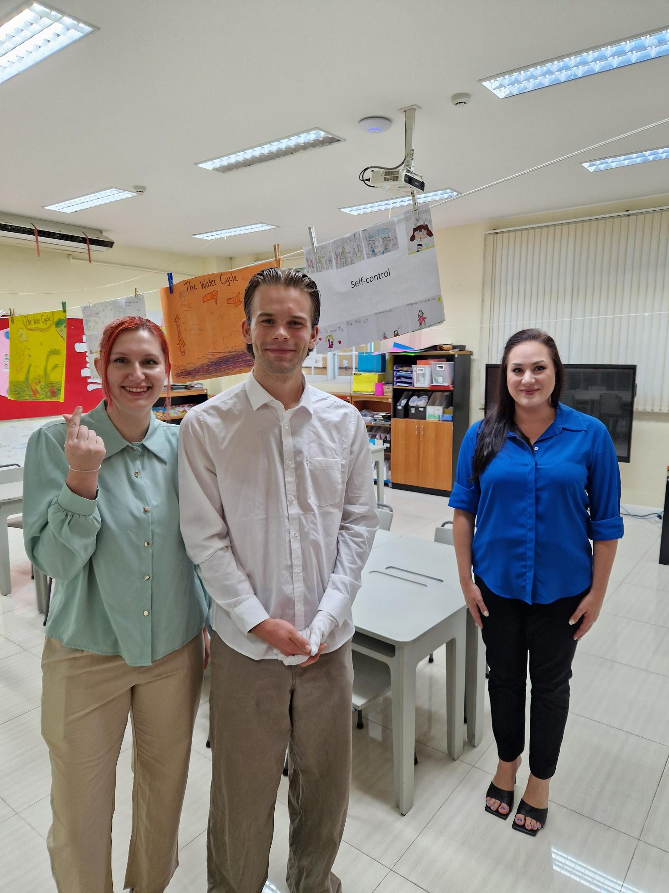
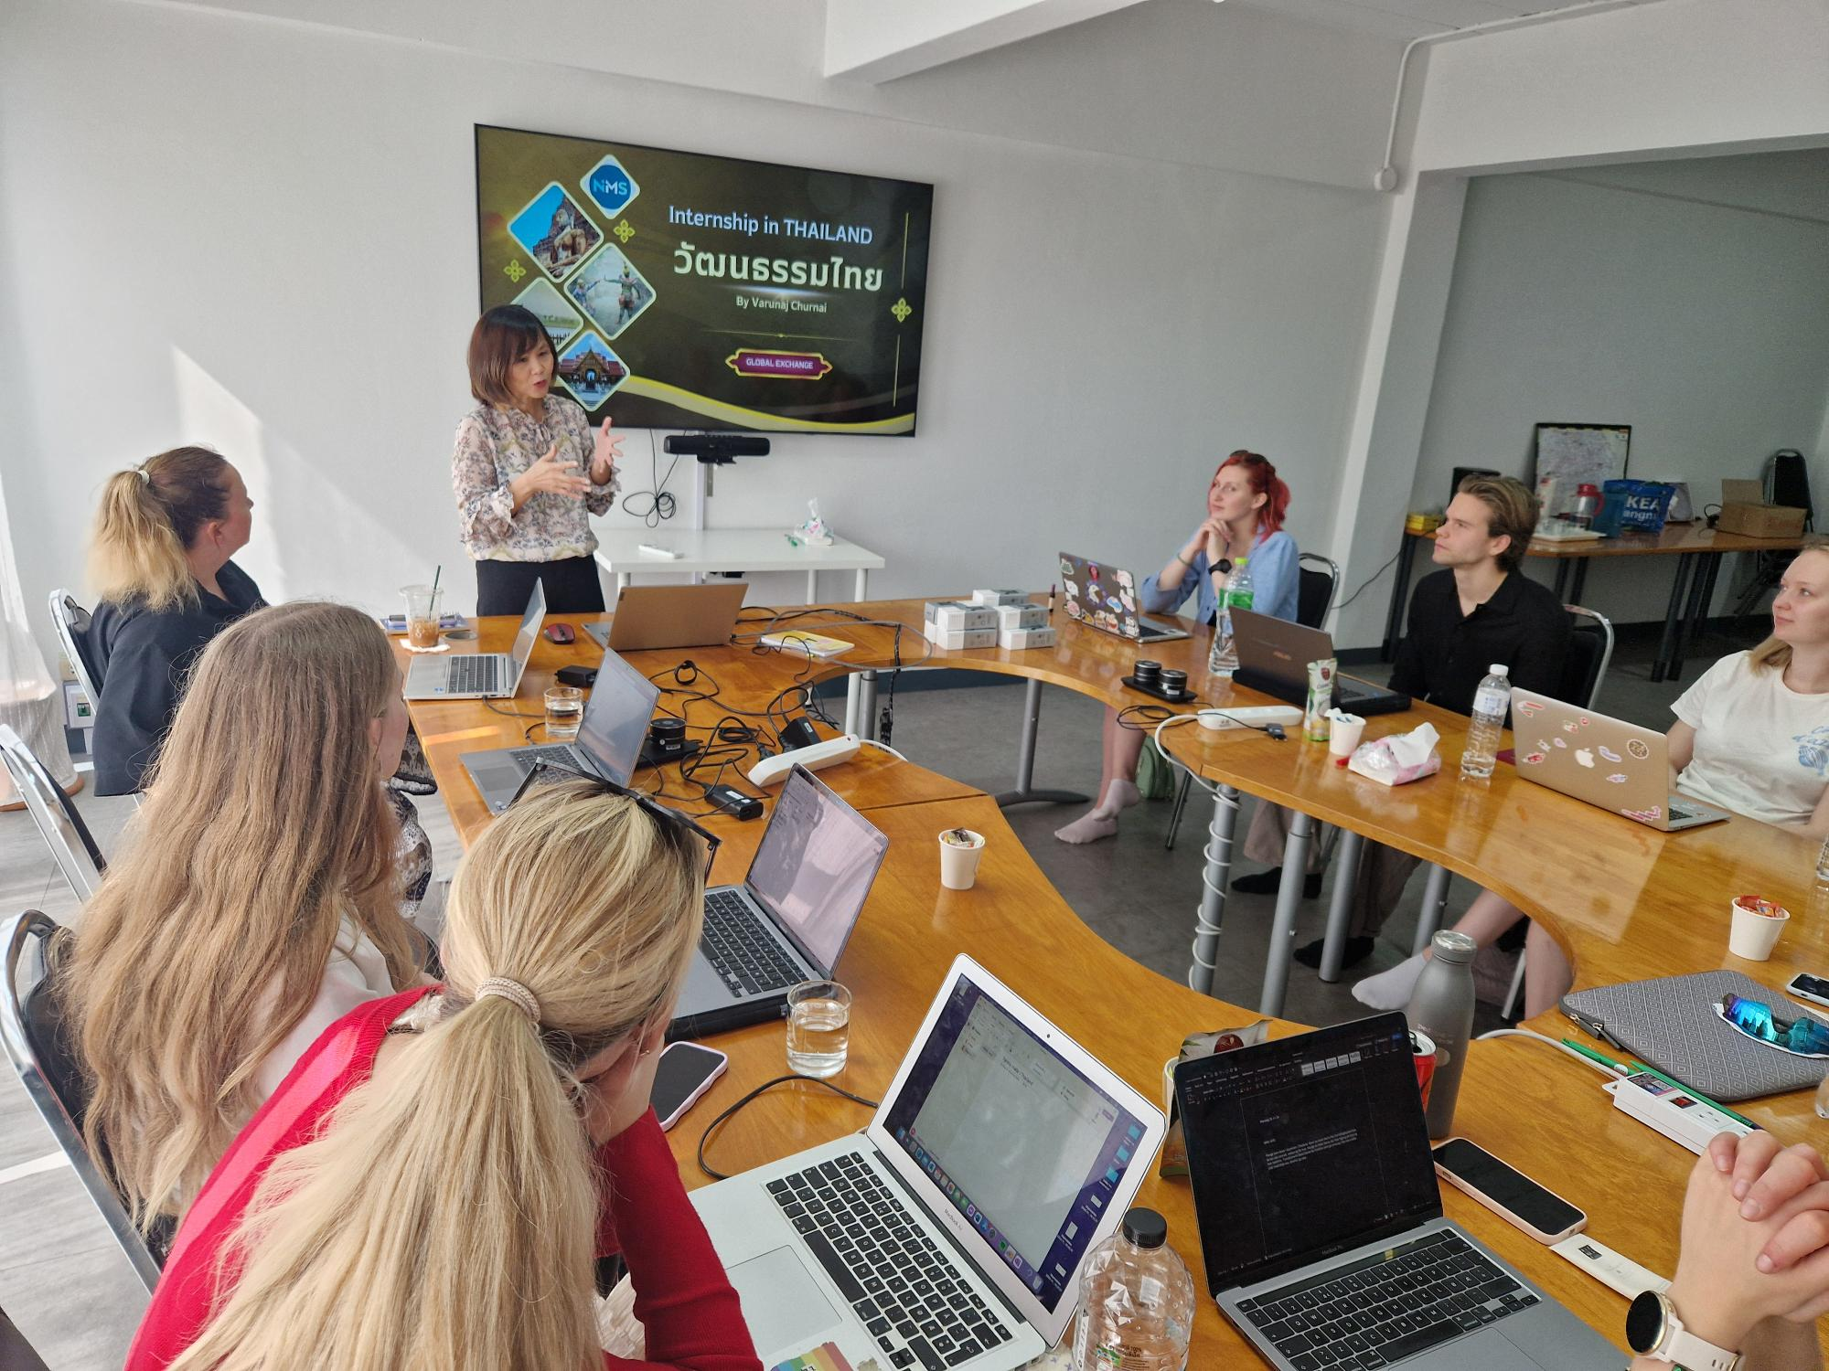
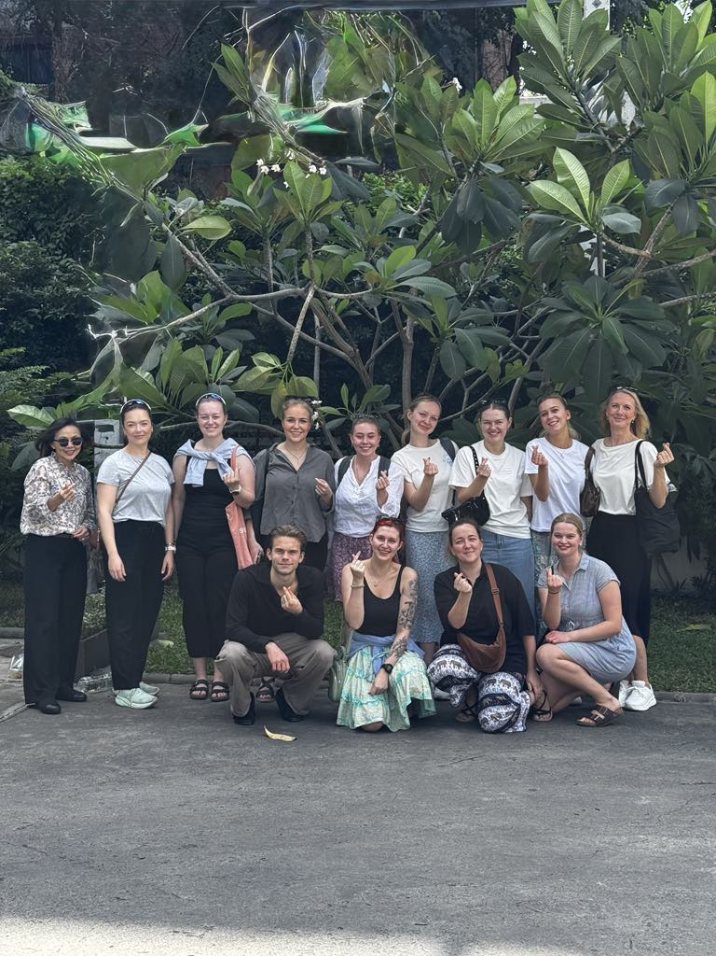
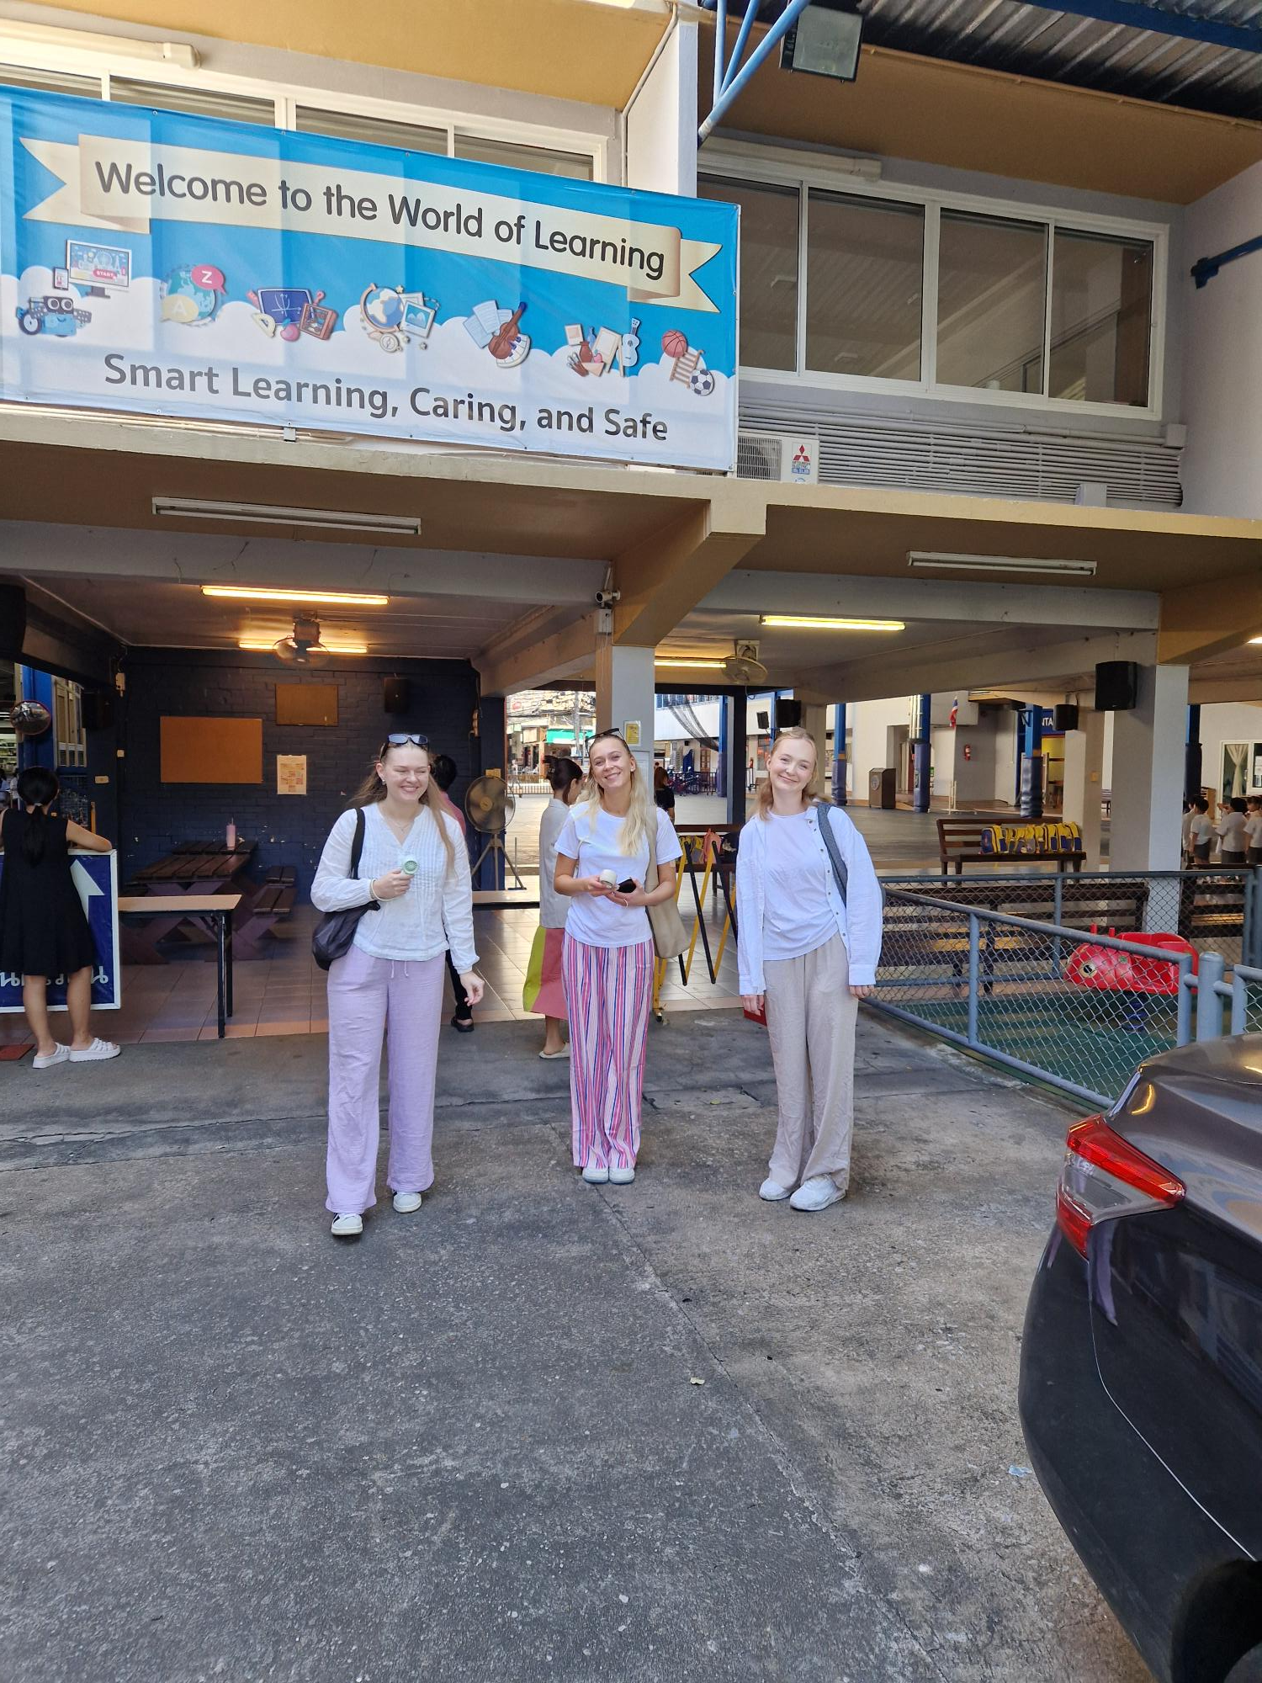
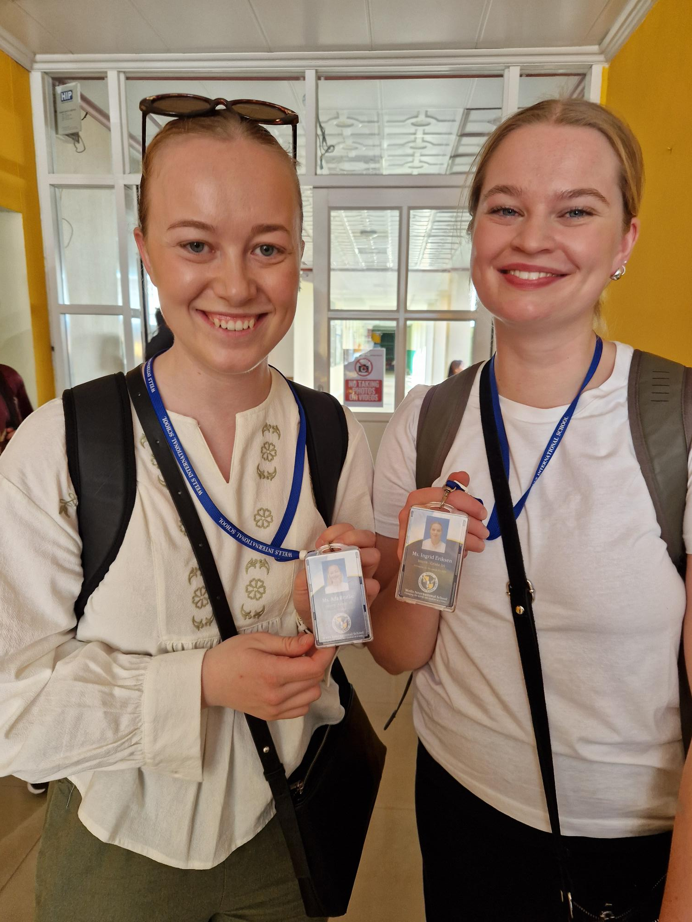

Slide 15


Notes:
To antologier skrevet i samarbeid med praksisfeltet_
- handler om hvordan ansatte i barnehage og skole kan samarbeide med forskere i lærerutdanningene for en bærekraftig utvikling. Forskerne, som også er forfattere av de ulike kapitlene, har deltatt aktivt i utviklingsprosjekter og dermed fått nærhet til feltet som undersøkes. Forskerne har i samarbeid med de ansatte, bidratt til å utvikle praksis knyttet til FNs tre dimensjoner i bærekraftsmålene; miljødimensjon, den sosiale dimensjon og den økonomiske dimensjon.
Kunnskapen som er blitt utviklet i de deltakende virksomhetene er verdifull for ansatte i barnehager og skoler, lærerstudenter, og forskere som vil utvikle kunnskapen videre.
- denne boken belyser forfatterne ulike muligheter og spenninger som kan oppstå i utviklingsprosjekter i barnehage og skole. Dette inkluderer tema som motstand, tidspress, motstridende forventninger, veiledning, samtaler, didaktiske tilnærmingsmåter til enkeltfag og refleksjon i individuelle og kollektive læringsprosesser. Gjennom en blanding av forskning og stemmer fra praksisfeltet er intensjonen å gi en dypere forståelse av ulike former for samarbeid som har til hensikt å forbedre pedagogisk praksis.
Den innledende teksten rammer inn barnehage- og skoleutvikling gjennom partnerskap på tvers av institusjoner og peker på de skolepolitiske trendene og føringene som ligger til grunn for denne typen samarbeid. De ulike kapitlene belyser partnerskapet fra ulike perspektiver hos aktører fra barnehage, grunnskole, videregående og UH-sektor. Boken består av vitenskapelige kapitler, men også mer personlige tekster som reflekterer hvordan de ulike aktørene opplever samarbeidet, og hva de tenker om lærings- og utviklingspotensialet i det.

Slide 16
Aktuell forskning
-Oi, akkurat sånn har vi hjemme også!
Vi har spilt hverandre gode på mange ting”: Utvikling av læreres profesjonsfaglige digital kompetanse i yrkesfaglig opplæring.
Kritisk tenkning som et grunnlag for bærekraftig utvikling i skolen
Boka «Pupil Management and Emerging Democratic Voices: governing by knowledge in schools
Masterstudenters vurdering av elevtekster på 10. trinn
Lærerstudenters arbeid og identitetsutvikling i møte med skjønnlitteratur
Å forestille seg alternative fremtider gjennom Tren Tanken læringsstrategier
HC Andersens forfatterskap og dets relevans i skolen
Elevers opplevelse av leksers effekt på læring, nære relasjoner og hverdagsliv
hvordan lærere behandler feil elevsvar i klasserommet
Lærerstudenters grunntanker om språk
"Making learners ‘moral change agents’:
«Learning With AI»
Samarbeid for bærekraftig utvikling".
Skriving i chatbotens tid.
kravspesifikasjoner til utforming av spesialrom for faget Kunst og håndverk
På jakt etter dybdelæring – en klasseromsstudie i kunst og håndverk
Identitet som lærerutdanner
Prejudice Reduction – Analysis of an Assignment in Teacher Education
AI4AfL – Kunstig intelligens for vurdering for læring
Elevers erfaring med å bli elev. Hva anser elevene som det viktigste å lære i første klasse?
Co-writing processes in technology rich environments
Etisk risikovurdering av KI i praksis, wwe.enactai.no
Å lære engelsk i og utenfor skolen i Norge og Flandern
skoleledere i videregående skole og deres oppfatninger av veiledning for nyutdannede lærere
Fremtidens proteiner?
Notes:
Bruk notatet mitt som ytterligere info. (Lin)

Slide 17
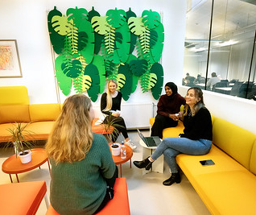
Diskusjonsoppgaver
Hvordan tar vi imot studenter (og basisgruppeveiledere) som skoleleder?
Hvordan få hele skolene til å være en praksisskole?
Notes:
Organisering
- Del inn i smågrupper på 3–5 personer (helst fra ulike skoler).
- Velg én referent og én som passer på tiden.
- Bruk maks 25 minutter på hvert spørsmål.
- Noter ned minst ett konkret forslag til forbedring per spørsmål.
- Til slutt deler hver gruppe ett hovedpunkt fra hvert spørsmål i plenum.

Slide 18
Praksisuker 2025-2026
Utdanning og kull 25GLU1-7 og 5-10 | Høst 2024 Uke 42 og 43 | Vår 2025 Uke 9-11
24GLU1-7 og 5-10 | Uke 42, 43 og 44 | Uke 9-11
23GLU1-7 og 5-10 | Uke 38-39 og 41 | Uke 9-11
22GLU1-7 og 5-10 |  | Uke 4-7
21GLU1-7 og 5-10 | Uke 38 og 39 Trinnovertakelse

Slide 19
Ny avtaleperiode 2026 - 2030
Vi er nå inne i den siste perioden for avtaleperioden 2022 – 2026 (vår)
I løpet av høsten 2025 vil vi sende ut informasjon på e-post om søknadsprosessen for avtaleperioden 2026 (høst) – 2030 (vår)
Søknadsfristen har tidligere vært i februar/mars og vi regner med at vi holder oss til samme frister som tidligere
Vi oppfordrer alle til å ta en evaluering på skolen før dere søker om en ny periode.
Vi håper mange ønsker å søke om en ny periode!

Slide 20

Viktige datoer neste studieår
19.august Profesjonsuka
18. og 19. september «Med barnet i sentrum» skolebesøk
7. oktober Oppvekstkonferansen 2025
14.januar 2026 Praksiskonferanse
10.mars 2026 Mastertorg
5.juni 2026 Skoleledermøte

Slide 21
Spørsmål & kommentarer?
Lin Elisabet Sandhaug Ramberg lin.e.ramberg@hiof.no
Åsmund Solli asmund.solli@hiof.no
Veronica Knigge veronica.knigge@hiof.no
Notes:
Øvingslæreravtalen:
Det ble nedsatt en arbeidsgruppe- arbeidsgruppa anbefalte revidering av Øvingslæreravtalen.
Det ligger en anbefaling i sektoren om å revidere denne – men det er vanskelig å få tilslutning i sektoren for dette.

Slide 22
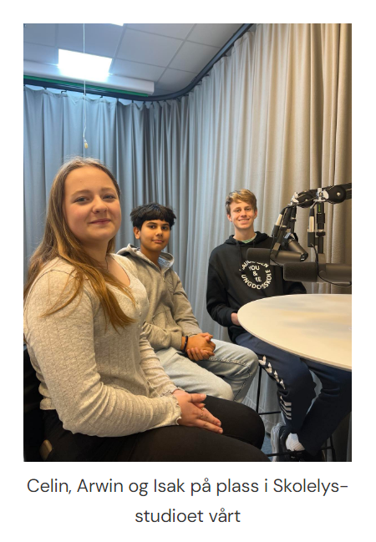
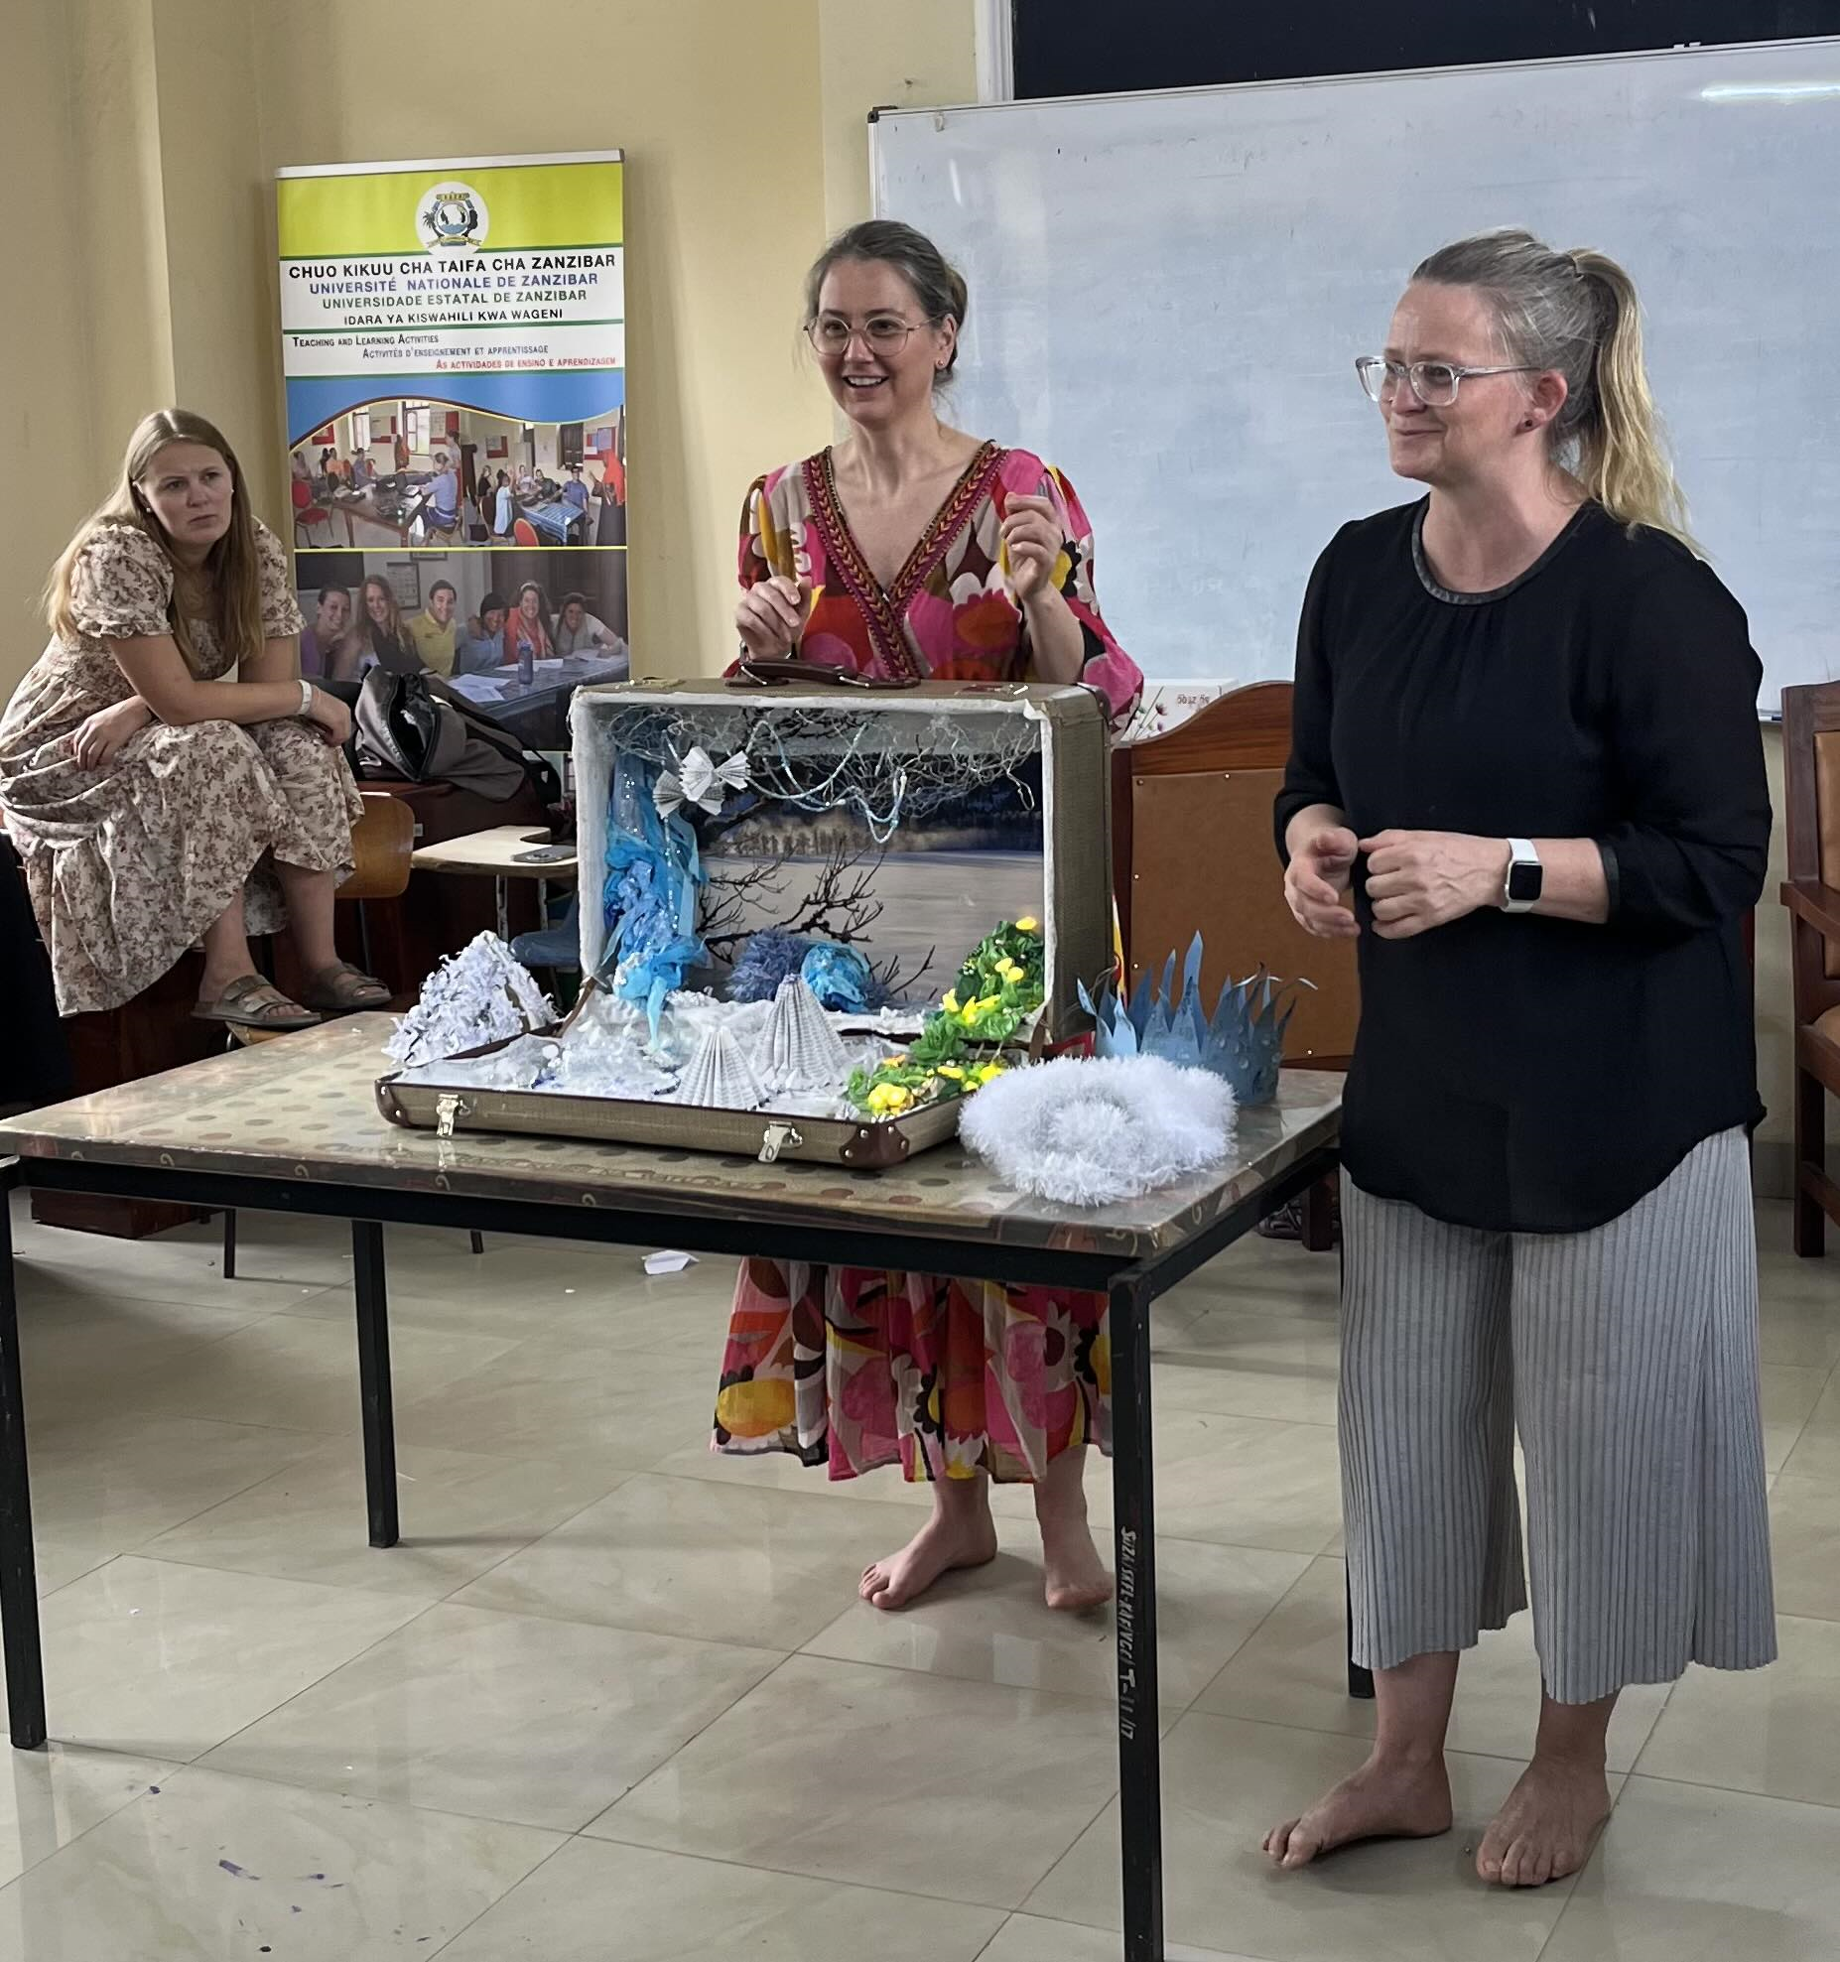
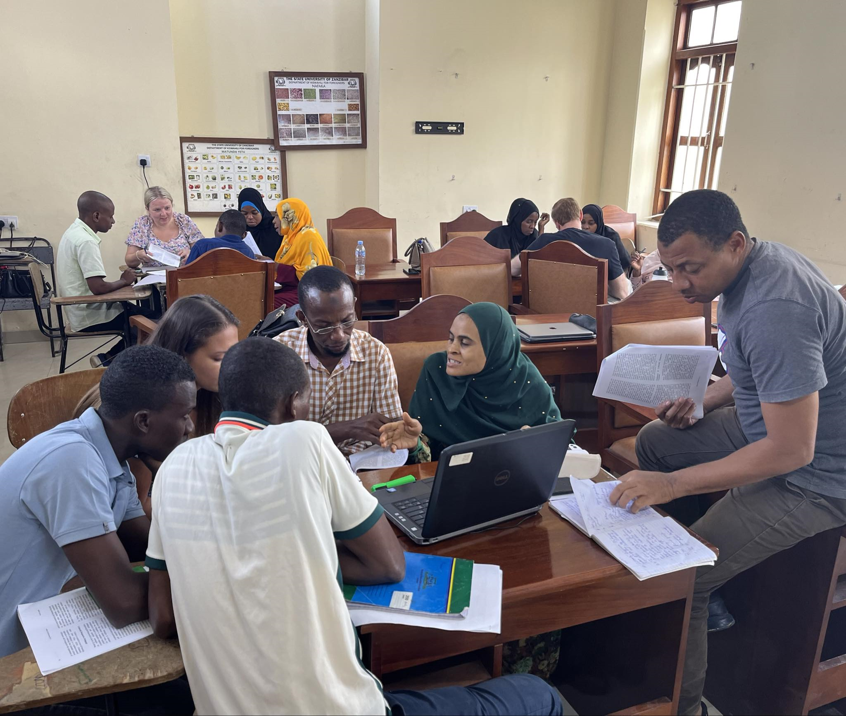
Samarbeidsprosjekter i året som har gått
Begynneropplæringsuka
Besøk på DLV
Eksamen i flerkulturell pedagogikk på Os
Praktisk grammatikk med elever
Bærekraftig utvikling, aksjonsforskning i BH og skole
Undervisningsopplegg om ull
Utesvømming
NOZA-prosjektet
Spark
KI og vurdering
Matematikkdidaktikk i praksis
Notes:
Se på denne

